Slide 1
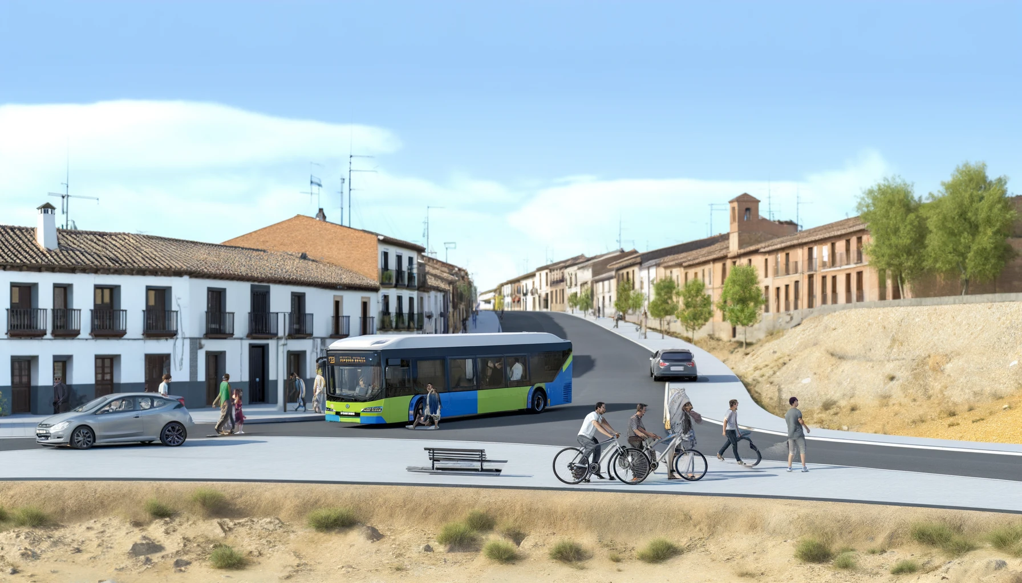
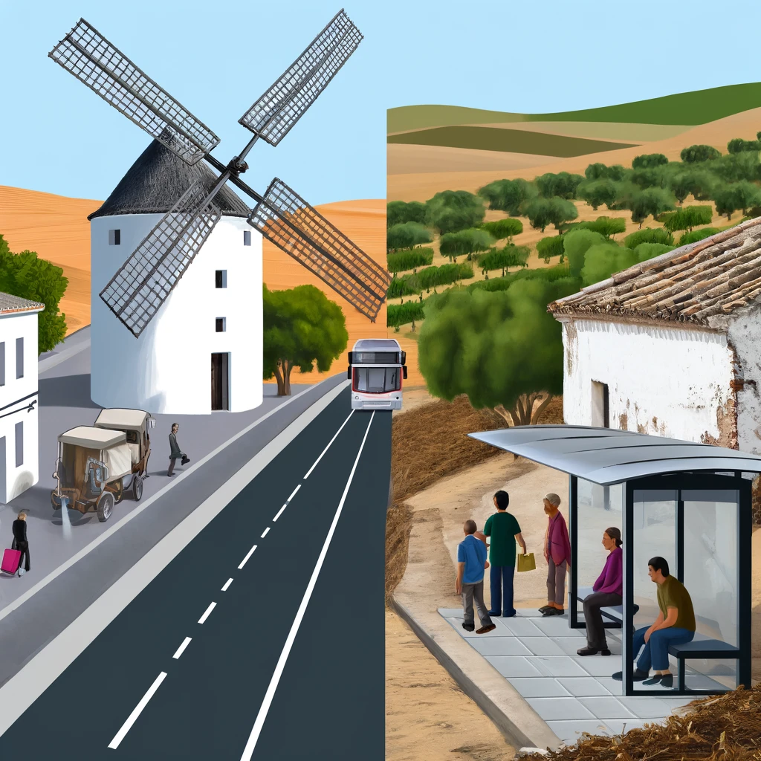



Análisis de accesibilidad y movilidad para la identificación de inequidades espaciotemporales en los servicios de transporte en áreas rurales de Castilla-La Mancha
Universidad Castilla La-Mancha
Escuela de ingenieria de Caminos, Canales y Puertos
David Alejandro Ramírez Cajigas
Amparo Moyano
Santos Sánchez-Cambronero García-Moreno

Slide 2


Índice general
1. Introducción
2. Objetivo
5. Conclusiones
3. Metodología
4. Resultados

Slide 3
1. Introducción
Índice
1.Introducción
2.Objetivo
3.Metodología
4.Resultados
5. Conclusiones
Movilidad rural se caracteriza por una accesibilidad limitada a los servicios y una escasez en la oferta de transporte público.
Castilla-La Mancha, es una región representativa de la 'España Vacía', enfrenta retos demográficos y de transporte, como consecuencia de su baja densidad poblacional y dispersión geográfica.

Slide 4
1. Introducción
Índice
Avances en la recolección de datos para estrategias de movilidad:
Análisis de Comportamiento: Utilización de tecnologías emergentes para entender cómo y por qué se desplazan los usuarios.
1.Introducción
2.Objetivo
3.Metodología
4.Resultados
5. Conclusiones
Detección de patrones: Tecnologías como el GPS y sistemas de telefonía móvil.
Desafío: Adaptar el uso de la tecnología para mejorar la movilidad en entornos rurales, donde los datos son aún limitados o de difícil acceso.

Slide 5
Índice general
1. Introducción
2. Objetivo
5. Conclusiones
3. Metodología
4. Resultados

Slide 6
2. Objetivo
Índice
1.Introducción
2.Objetivo
3.Metodología
4.Resultados
5. Conclusiones
Examinar y comprender las discrepancias entre las necesidades de movilidad de la población y los servicios de transporte público disponibles en entornos rurales de Castilla-La Mancha.

Slide 7
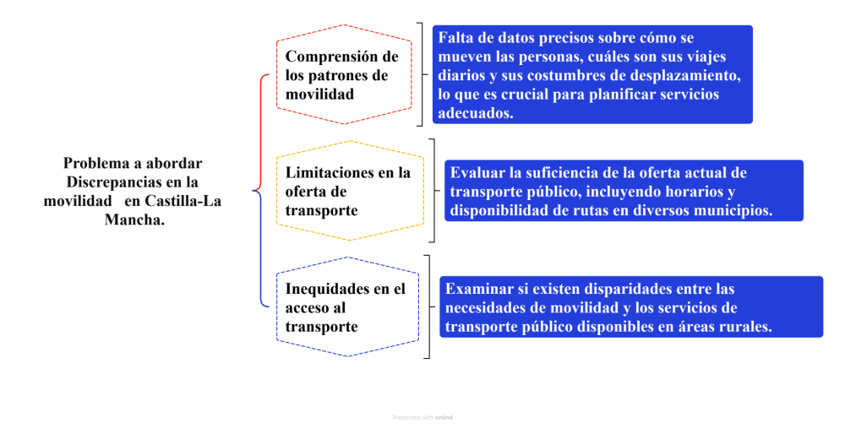

2. Objetivo
Índice
1.Introducción
2.Objetivo
3.Metodología
4.Resultados
5. Conclusiones
Notes:
Inequidades en el acceso al transporte: Identificación de disparidades entre las necesidades de movilidad de la comunidad y los servicios de transporte público disponibles en áreas rurales de Castilla-La Mancha.
Limitaciones en la oferta de transporte: Escasez de horarios, oferta insuficiente y ausencia de rutas en algunos municipios, obstaculizando el acceso a servicios esenciales y oportunidades socioeconómicas.
Necesidad de soluciones innovadoras: Urgencia de desarrollar políticas y estrategias de transporte público más equitativas y efectivas, fundamentadas en el análisis de Big Data y técnicas SIG para mejorar la movilidad y reducir la desigualdad en áreas rurales.
como es el problema de trasporte publico en el area de castilla la mancha
hay un problema en las ofetas

Slide 8
Índice general
1. Introducción
2. Objetivo
5. Conclusiones
3. Metodología
4. Resultados

Slide 9
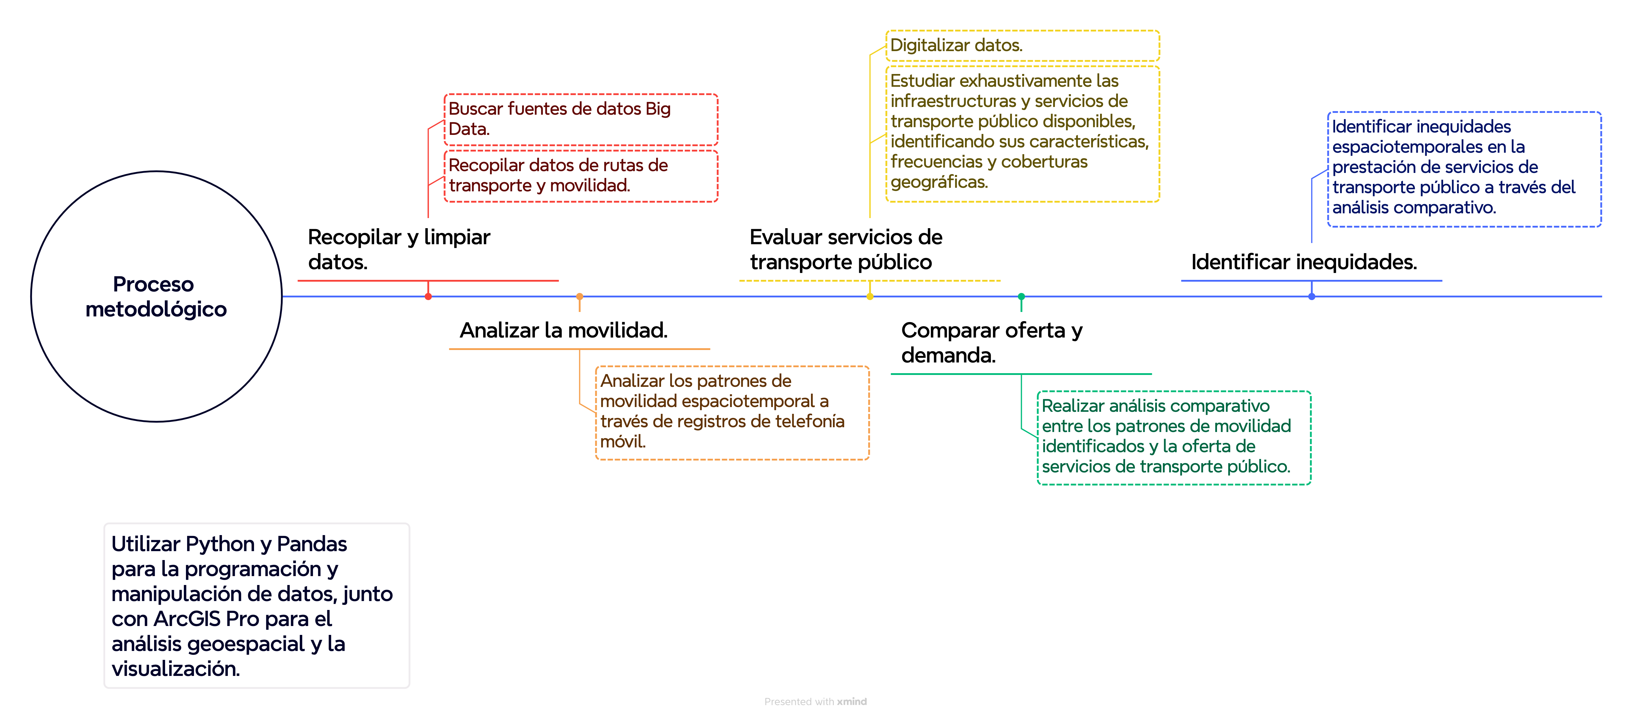





3. Metodología
Índice
1.Introducción
2.Objetivo
3.Metodología
4.Resultados
5. Conclusiones
Notes:
herramientas va de ultimo, explicar todo paso a paso
analisis de la movilidad plano de castilla la mancha con la zonificacion o algun datop de los dato o muhco
analisis espcial, pero tambien temporal franjas horirais

Slide 10
Índice general
1. Introducción
2. Objetivo
5. Conclusiones
3. Metodología
4. Resultados

Slide 11
4. Resultados.
Índice
Análisis de movilidad
1.Introducción
2.Objetivo
3.Metodología
4.Resultados
5. Conclusiones
Notes:
explicar antes que se va a segregar por edad, sociedo ecnomoico, edad, franjas horarias contar en la metodologia
hacerla grande
mayusculas

Slide 12
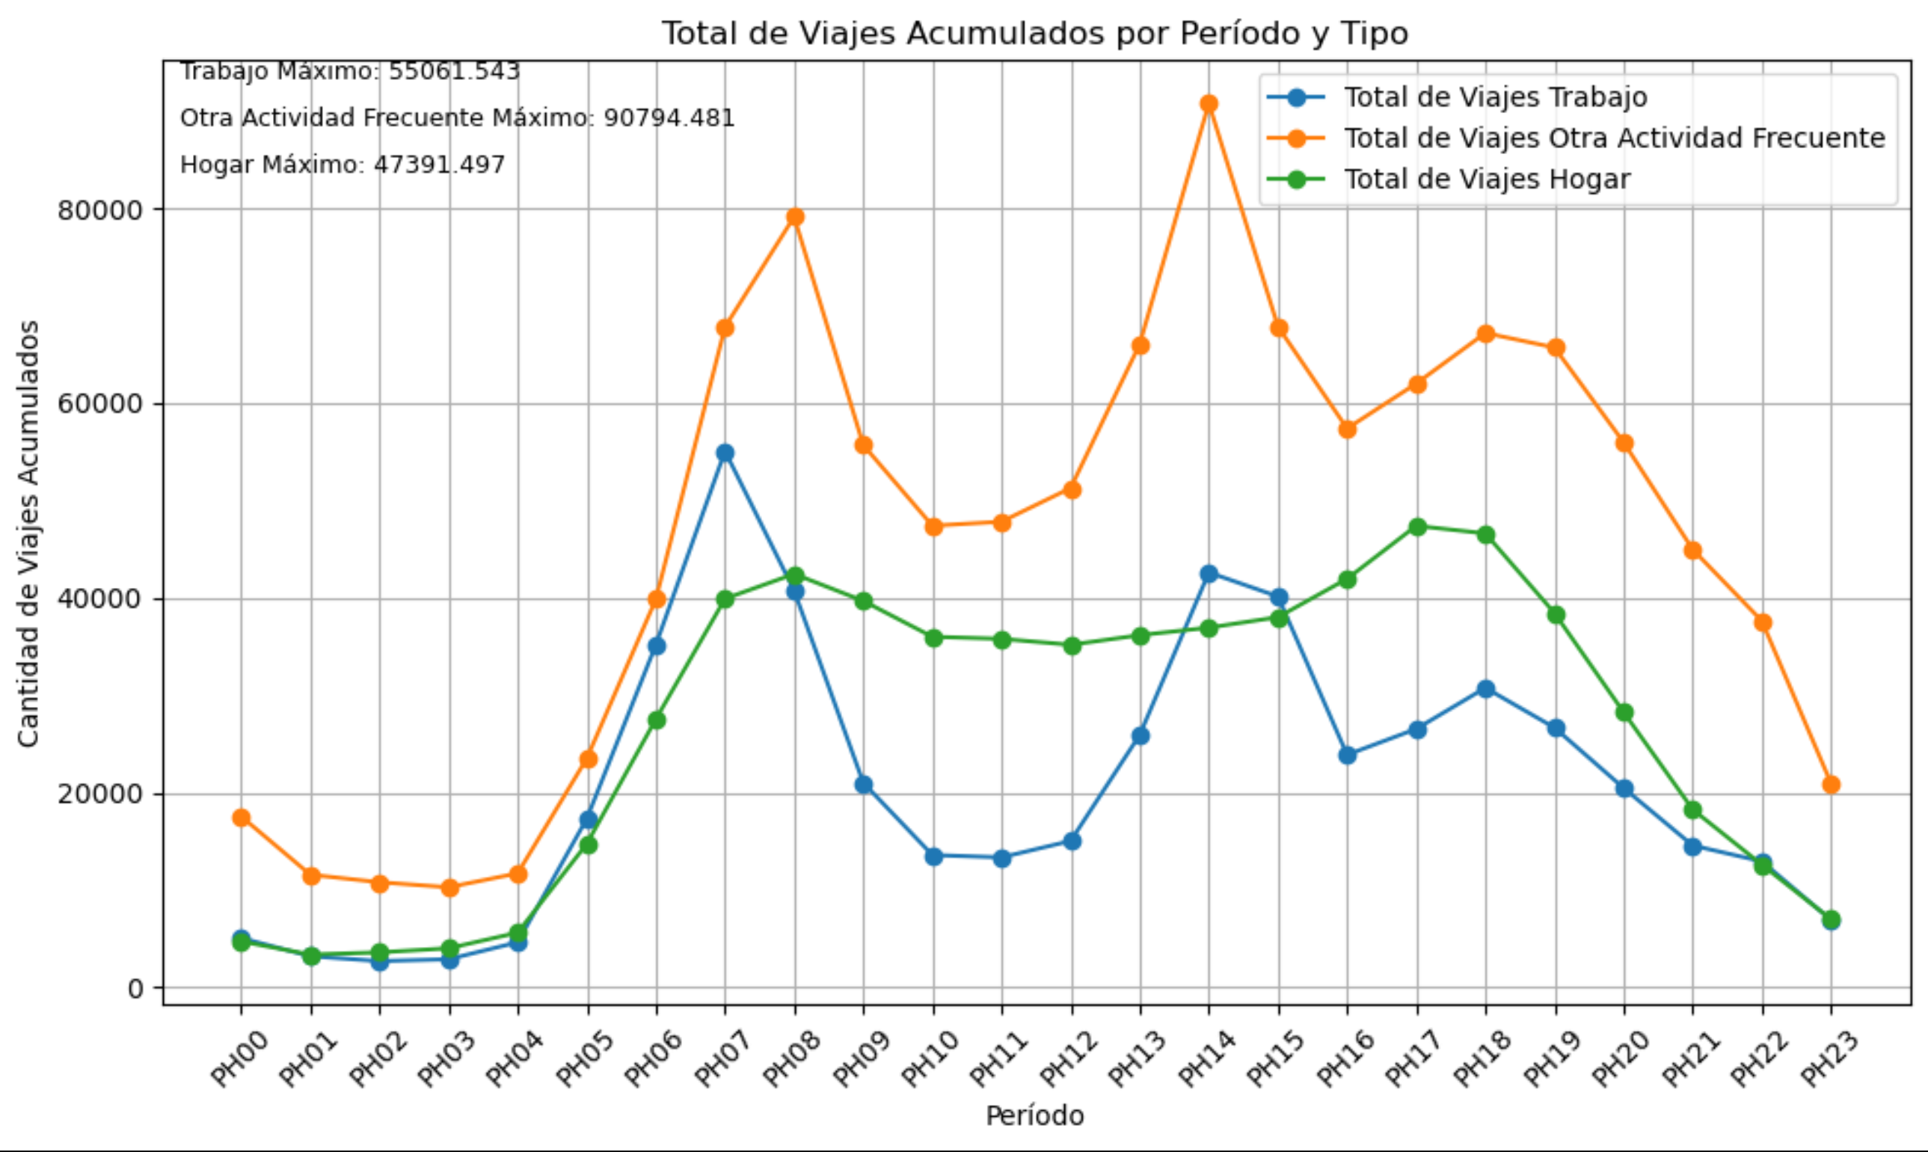
4. Resultados.
Índice
Análisis de movilidad
Total, de viajes acumulados por período y tipo
1.Introducción
2.Objetivo
3.Metodología
4.Resultados
5. Conclusiones
Notes:
explicar antes que se va a segregar por edad, sociedo ecnomoico, edad, franjas horarias contar en la metodologia
hacerla grande
mayusculas

Slide 13
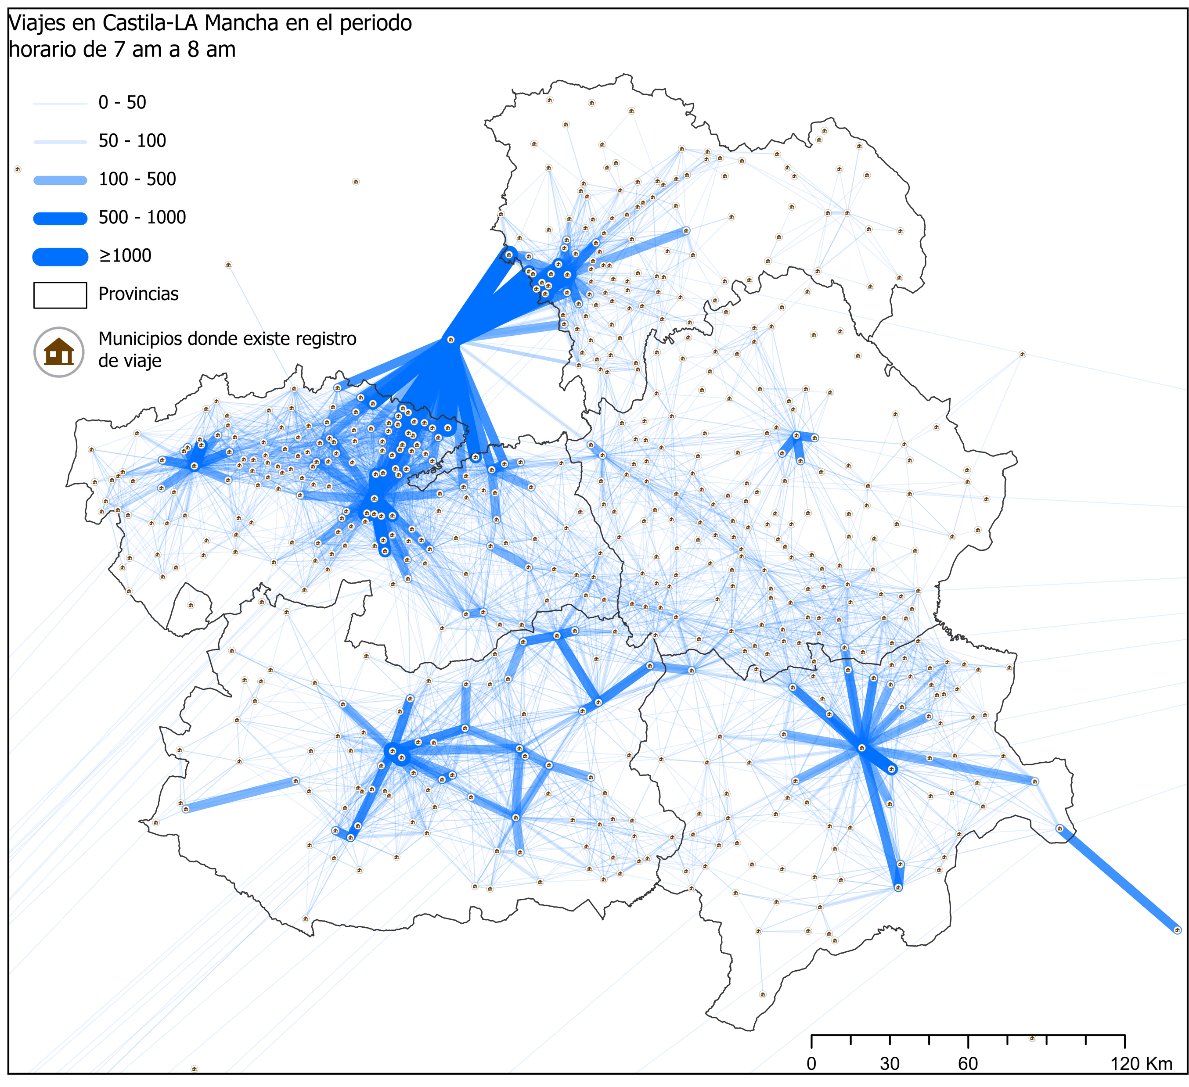
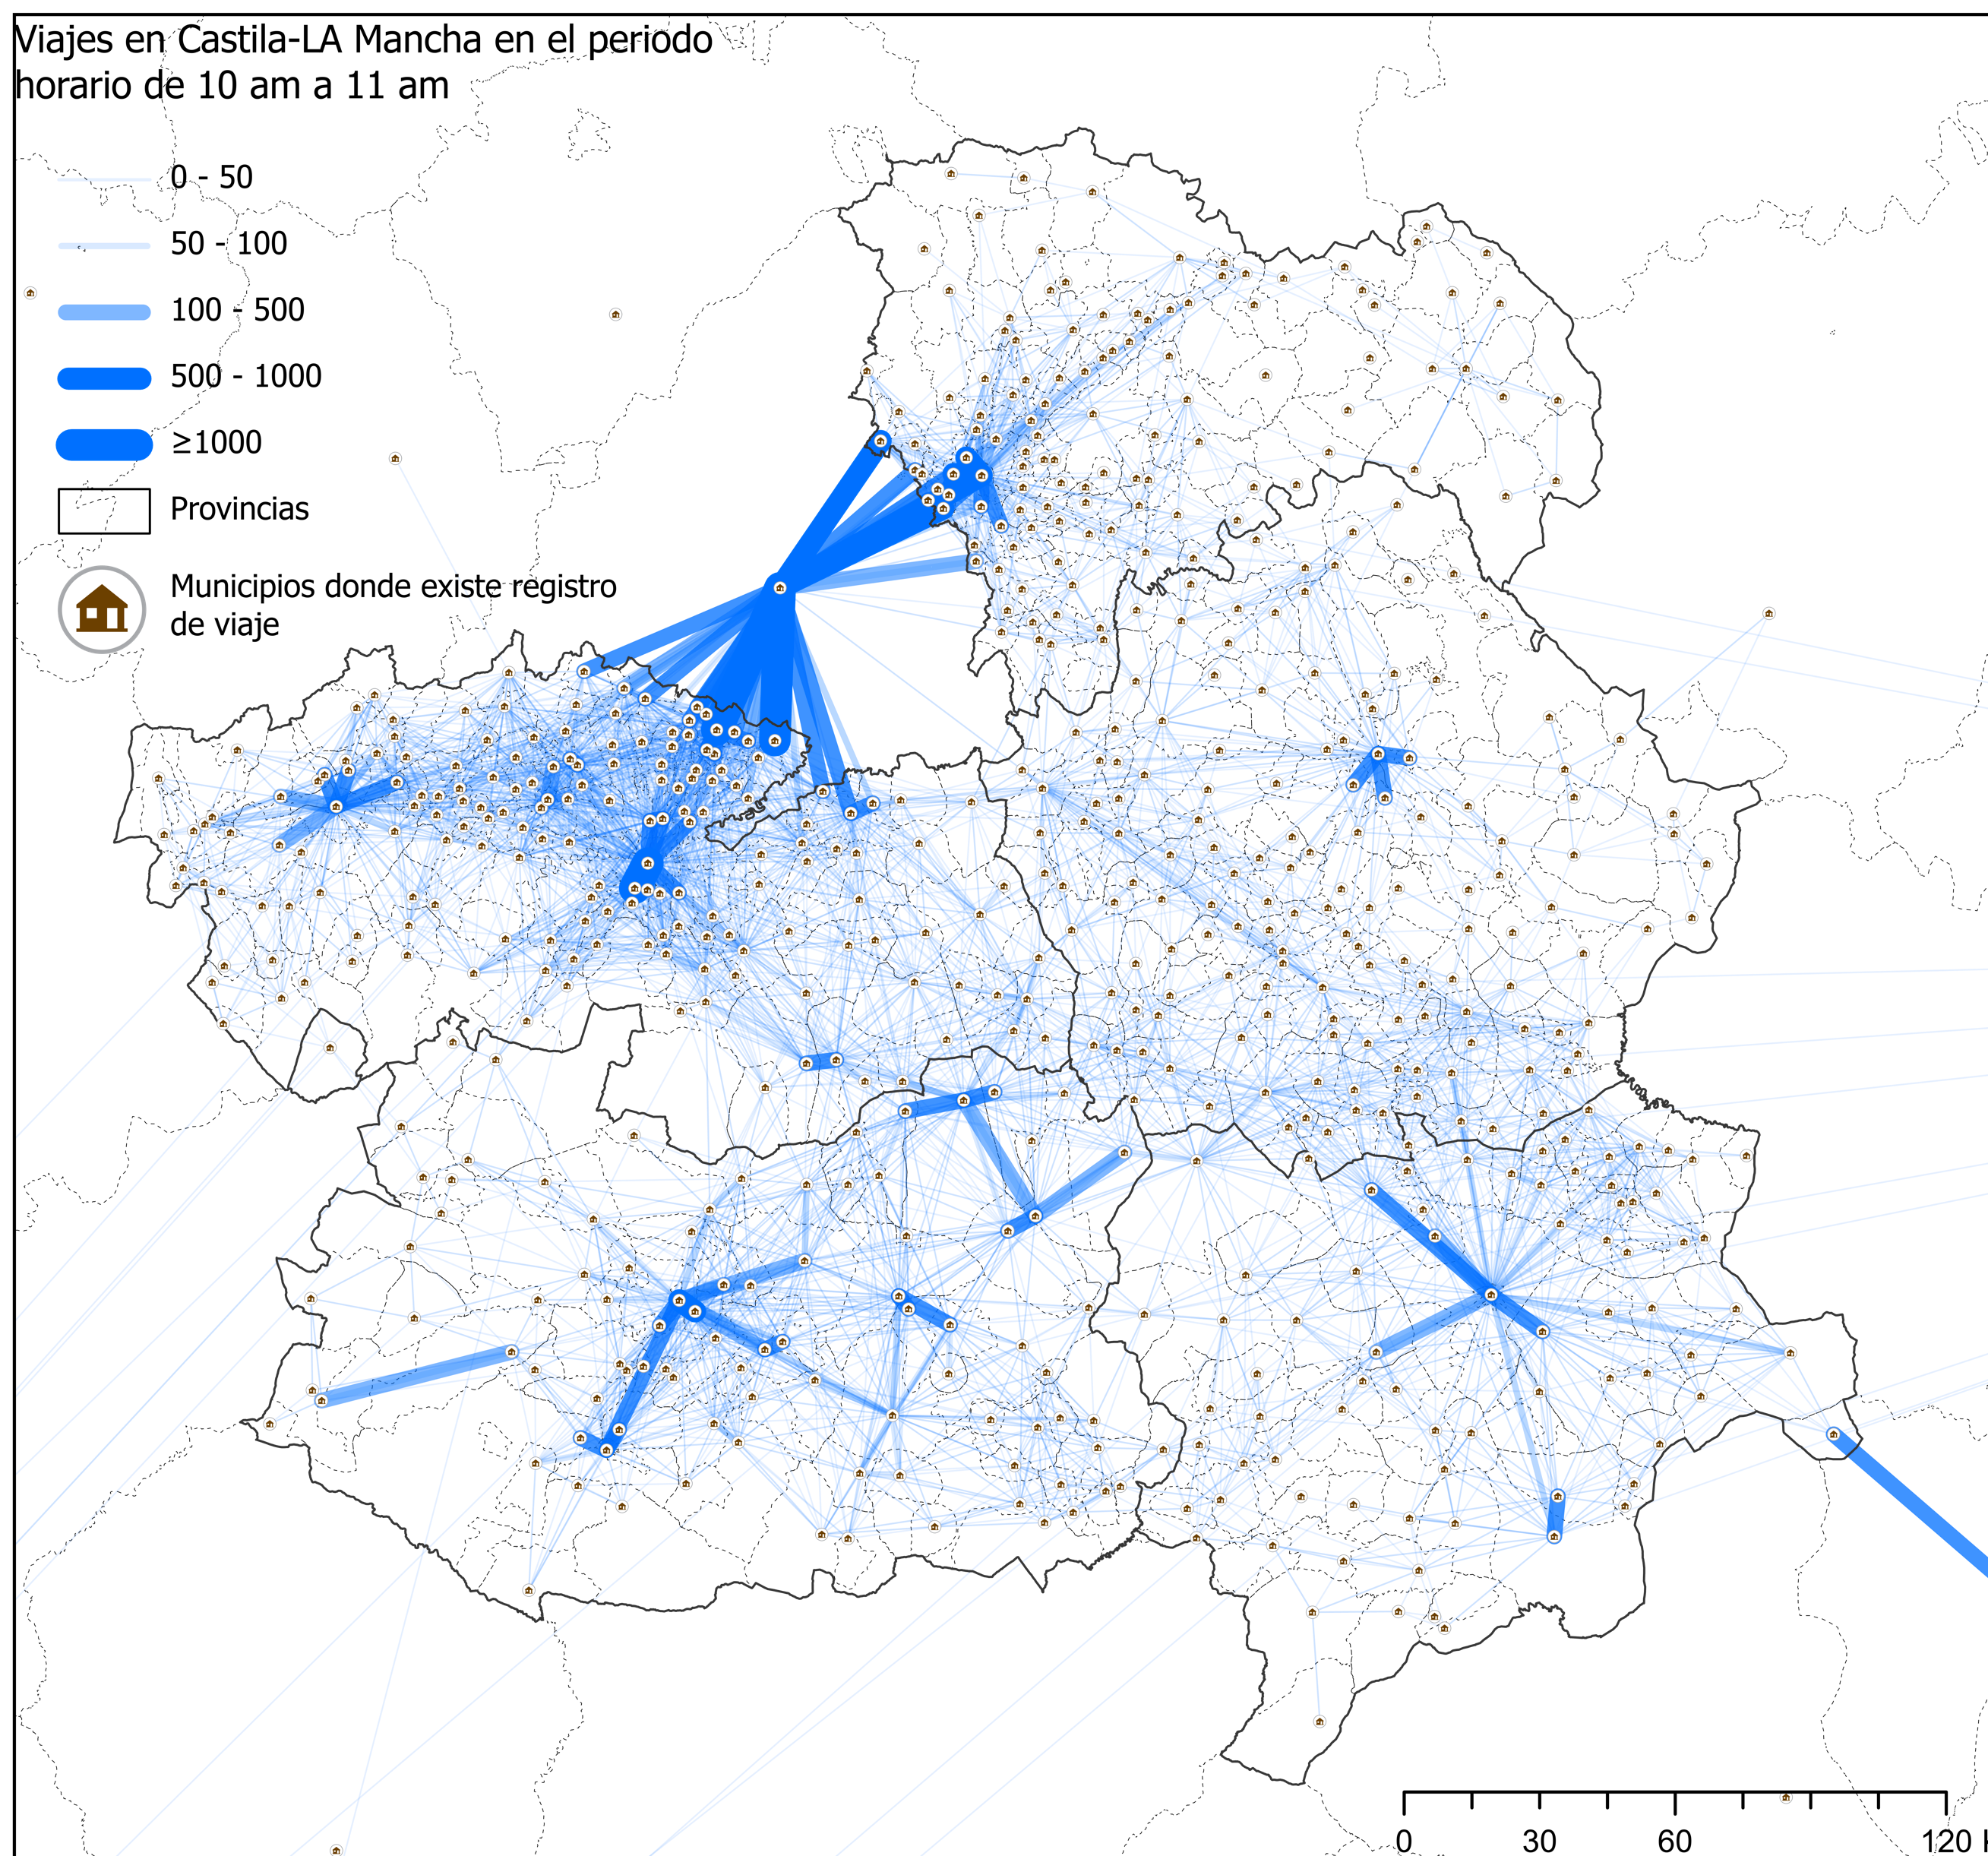
4. Resultados.
Análisis de movilidad
Notes:
explicar antes que se va a segregar por edad, sociedo ecnomoico, edad, franjas horarias contar en la metodologia
hacerla grande
mayusculas

Slide 14
4. Resultados
Índice
Evaluación de Servicios de Transporte.
1.Introducción
2.Objetivo
3.Metodología
4.Resultados
5. Conclusiones
Notes:
redes bus, evlaulacion de servicios de tranpsorte, poner solo un map el primero hay que explicarlo hacer un zooom si no se puede ver para explicar que queire decir con cada mapa, para evlualar los servicios de transporte
el 70% de los munuiciops de la provincia no tienen linea de transporte publico que es el 10% de l;a poblacion de castilla la mnacha
por eso hayq ue poenr ofertas de horarios

Slide 15
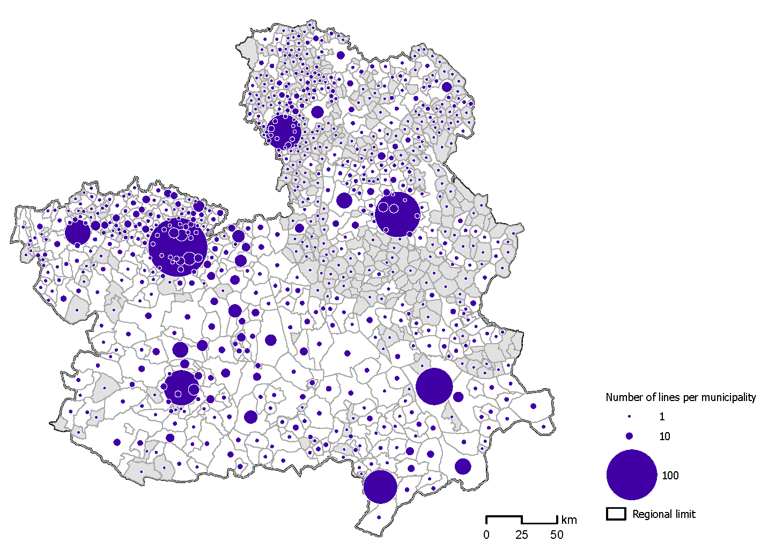
4. Resultados
Índice
Evaluación de Servicios de Transporte.
1.Introducción
2.Objetivo
3.Metodología
4.Resultados
5. Conclusiones
Notes:
redes bus, evlaulacion de servicios de tranpsorte, poner solo un map el primero hay que explicarlo hacer un zooom si no se puede ver para explicar que queire decir con cada mapa, para evlualar los servicios de transporte
el 70% de los munuiciops de la provincia no tienen linea de transporte publico que es el 10% de l;a poblacion de castilla la mnacha
por eso hayq ue poenr ofertas de horarios

Slide 16
4. Resultados.
Índice
Comparativa Oferta-Demanda
1.Introducción
2.Objetivo
3.Metodología
4.Resultados
5. Conclusiones
Notes:
dar los datos con drama
principal ciudad real por el momento hay que explicar que va afectar todas las provincias por lo costoso e que es tener datos
explicar que solo estamos en ciudad real
sacar estadísticas, viajes no atendidos entre las 7 y las 8
sacar estadisiticas de viajes no atendios

Slide 17
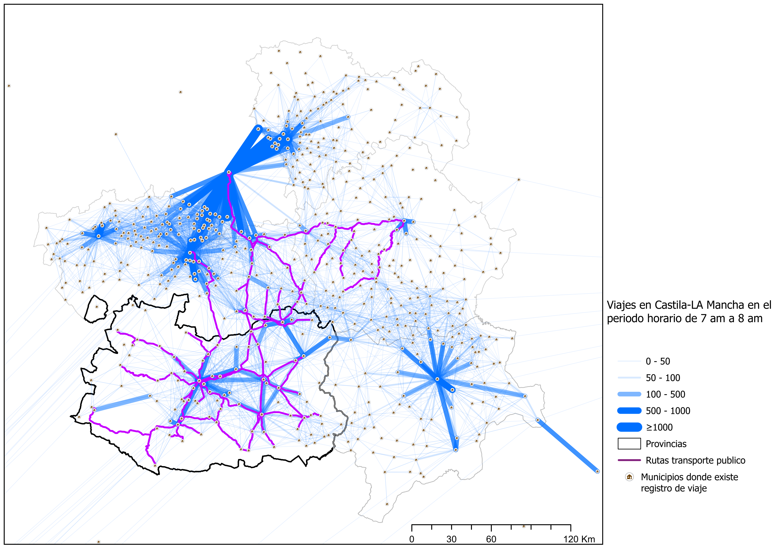
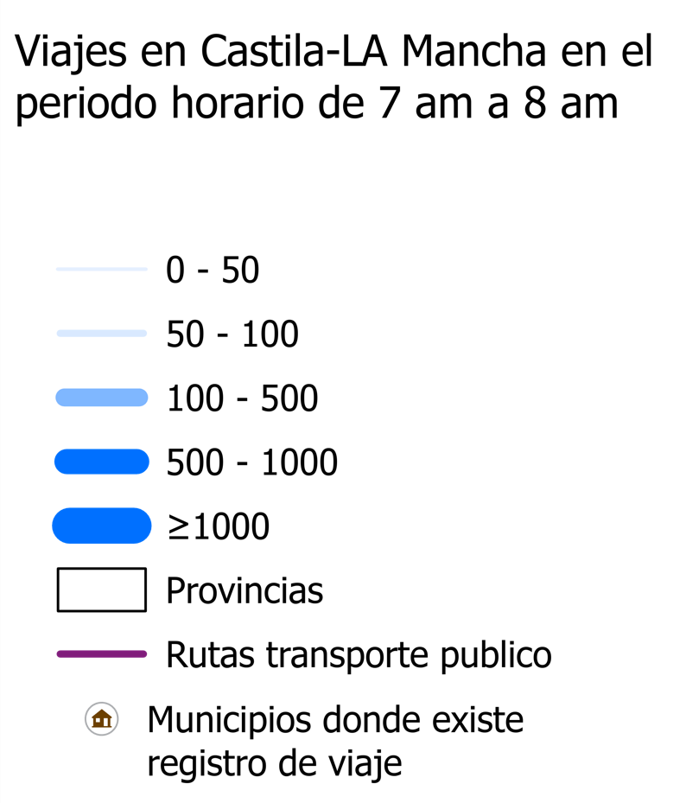
4. Resultados.
Índice
Comparativa Oferta-Demanda
Guadalajara
1.Introducción
2.Objetivo
3.Metodología
4.Resultados
5. Conclusiones
Toledo
Cuenca
Ciudad Real
Albacete
Notes:
dar los datos con drama
principal ciudad real por el momento hay que explicar que va afectar todas las provincias por lo costoso e que es tener datos
explicar que solo estamos en ciudad real
sacar estadísticas, viajes no atendidos entre las 7 y las 8
sacar estadisiticas de viajes no atendios

Slide 18
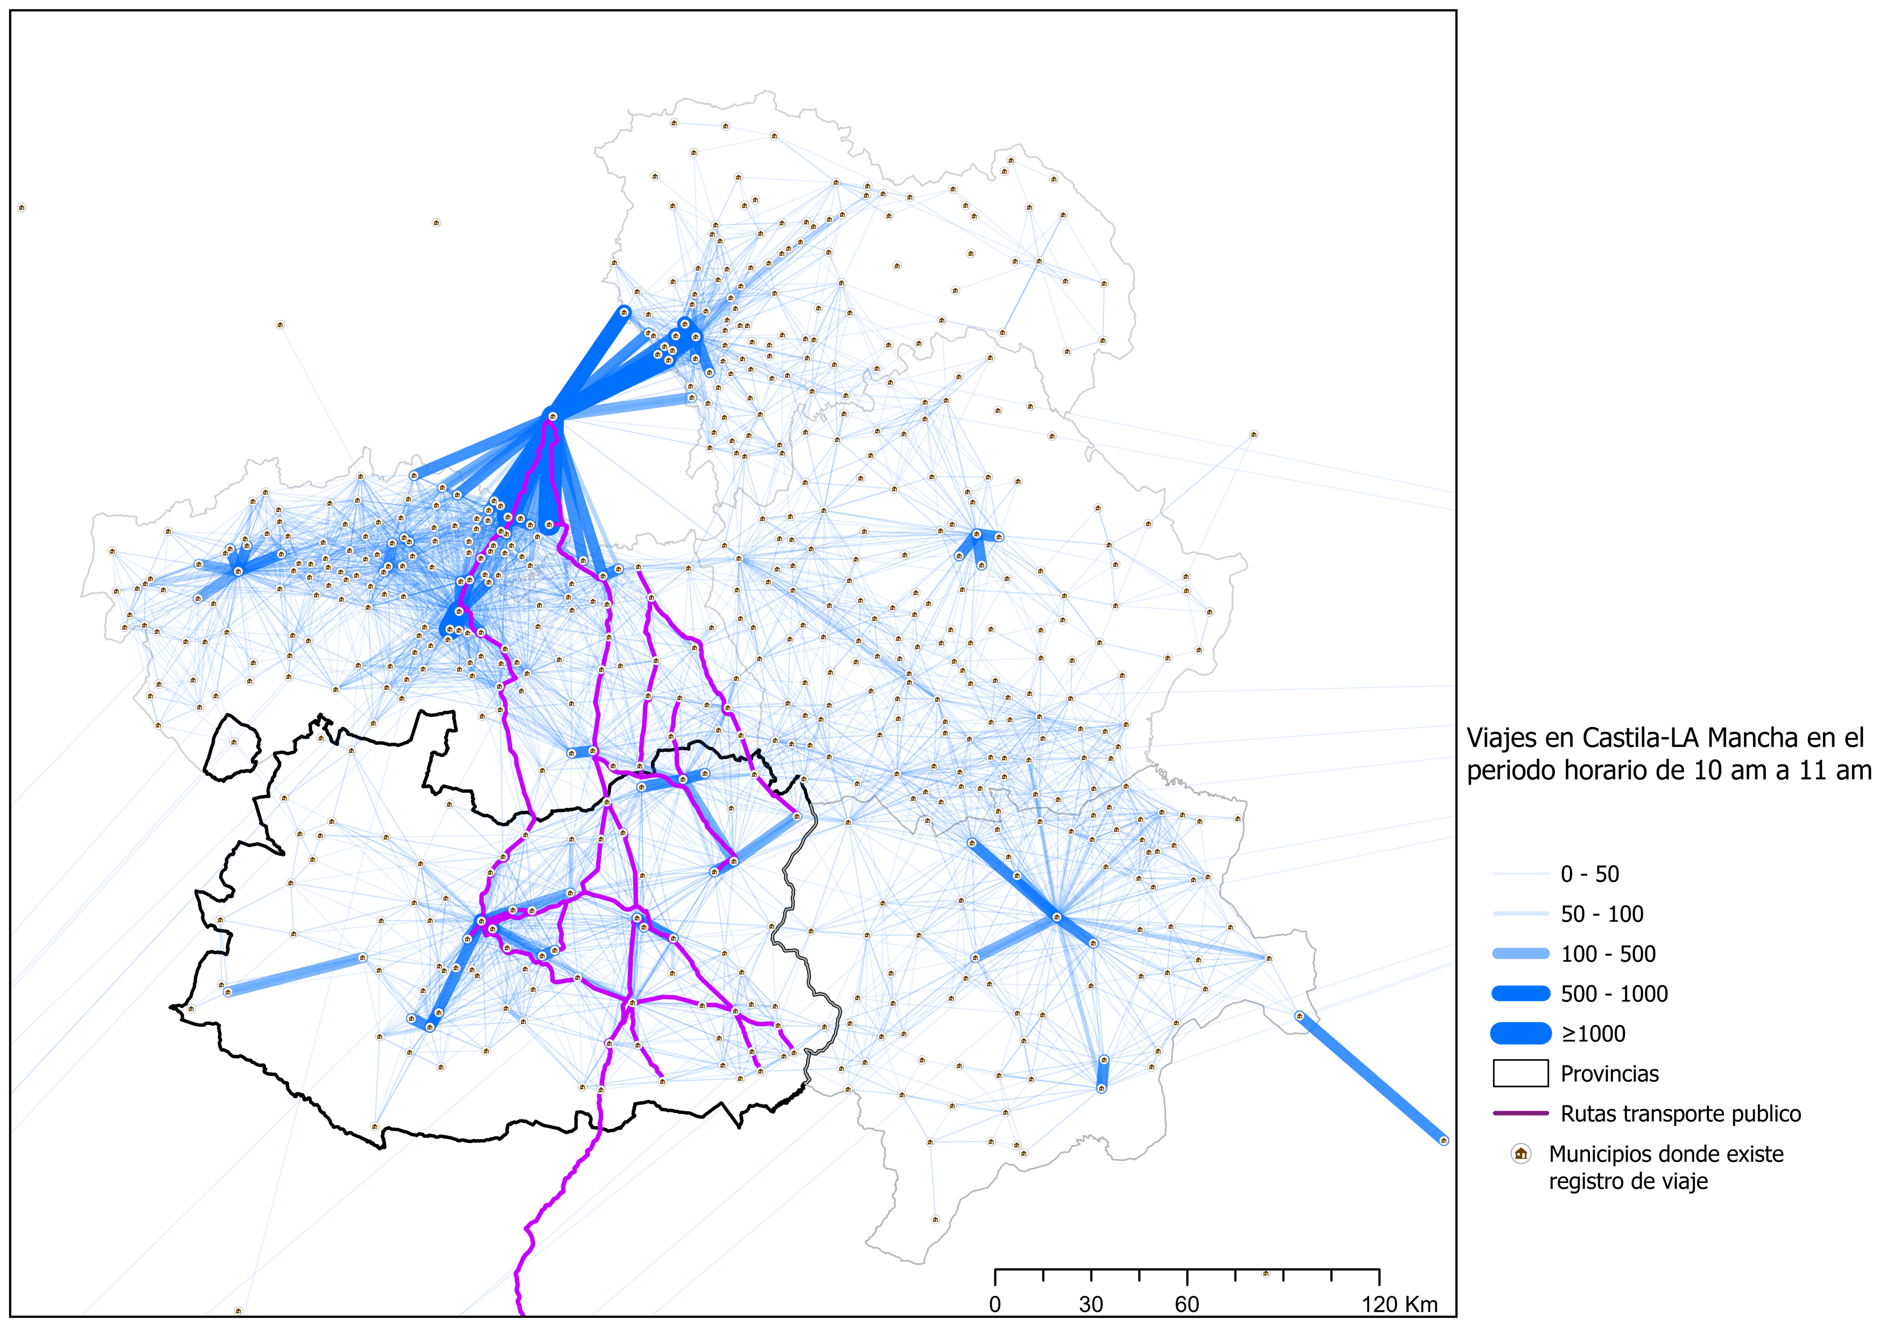
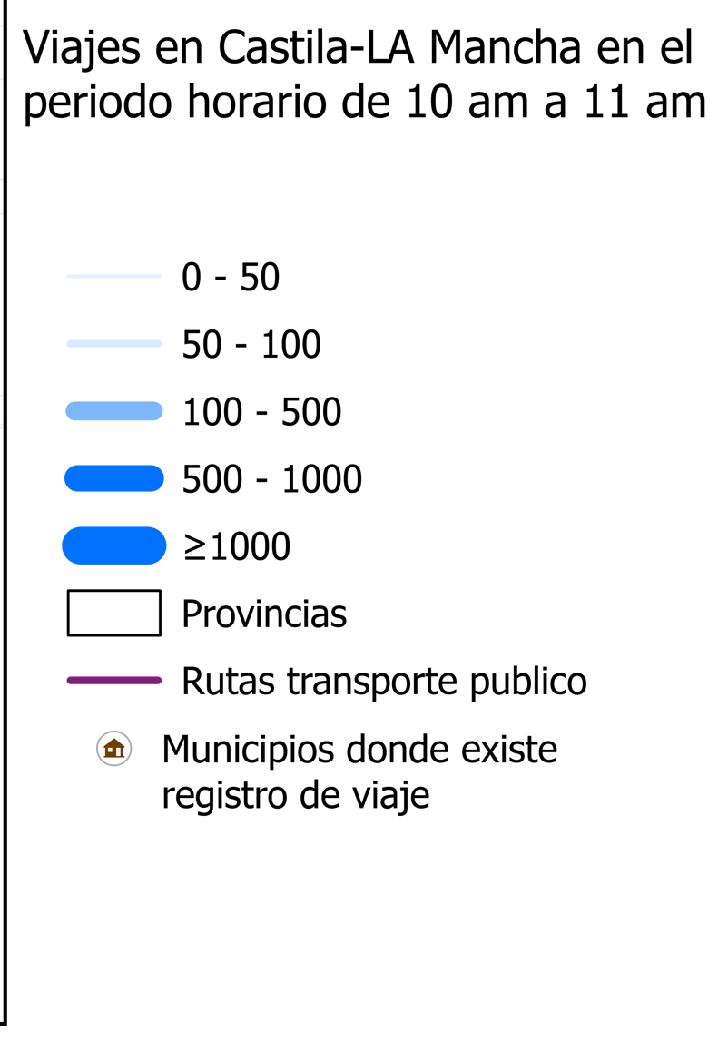
4. Resultados.
Índice
Comparativa Oferta-Demanda
1.Introducción
2.Objetivo
3.Metodología
4.Resultados
5. Conclusiones

Slide 19

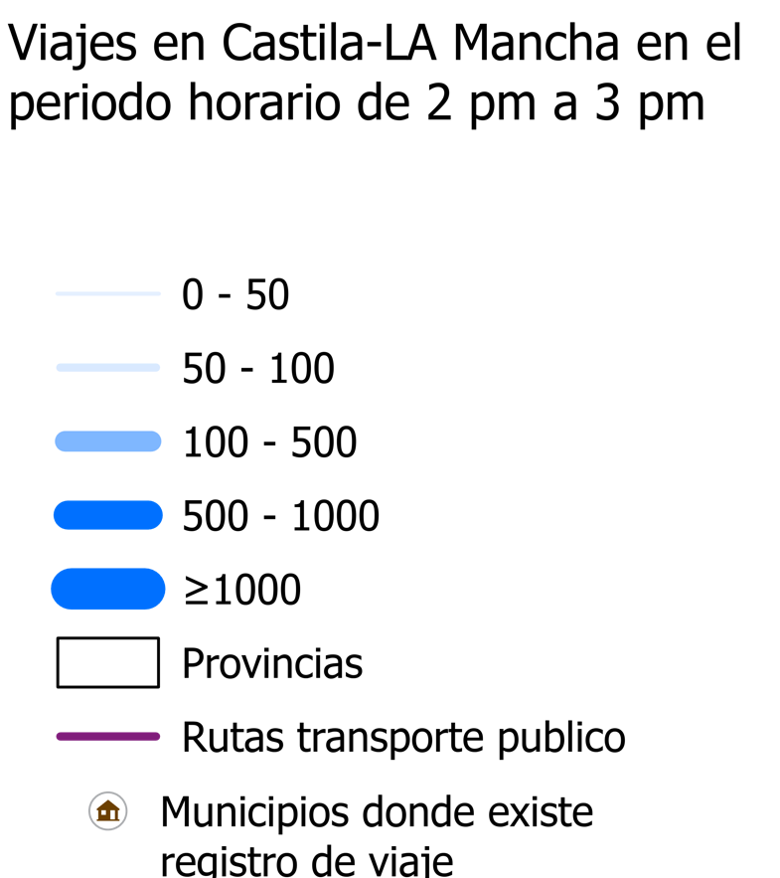
4. Resultados.
Índice
Comparativa Oferta-Demanda
1.Introducción
2.Objetivo
3.Metodología
4.Resultados
5. Conclusiones

Slide 20


4. Resultados.
Índice
Comparativa Oferta-Demanda
1.Introducción
2.Objetivo
3.Metodología
4.Resultados
5. Conclusiones
Notes:
almenos un grafico hay que explicarlo en el analisis de la momvilidad donden cuento las graficas geenrale , miren como es de radico centrico

Slide 21
4. Resultados.
Índice
Identificación de Inequidades.
1.Introducción
2.Objetivo
3.Metodología
4.Resultados
5. Conclusiones

Slide 22
4. Resultados.
Índice
Identificación de Inequidades.
1.Introducción
2.Objetivo
3.Metodología
4.Resultados
5. Conclusiones

Slide 23
Índice general
1. Introducción
2. Objetivo
5. Conclusiones
3. Metodología
4. Resultados

Slide 24
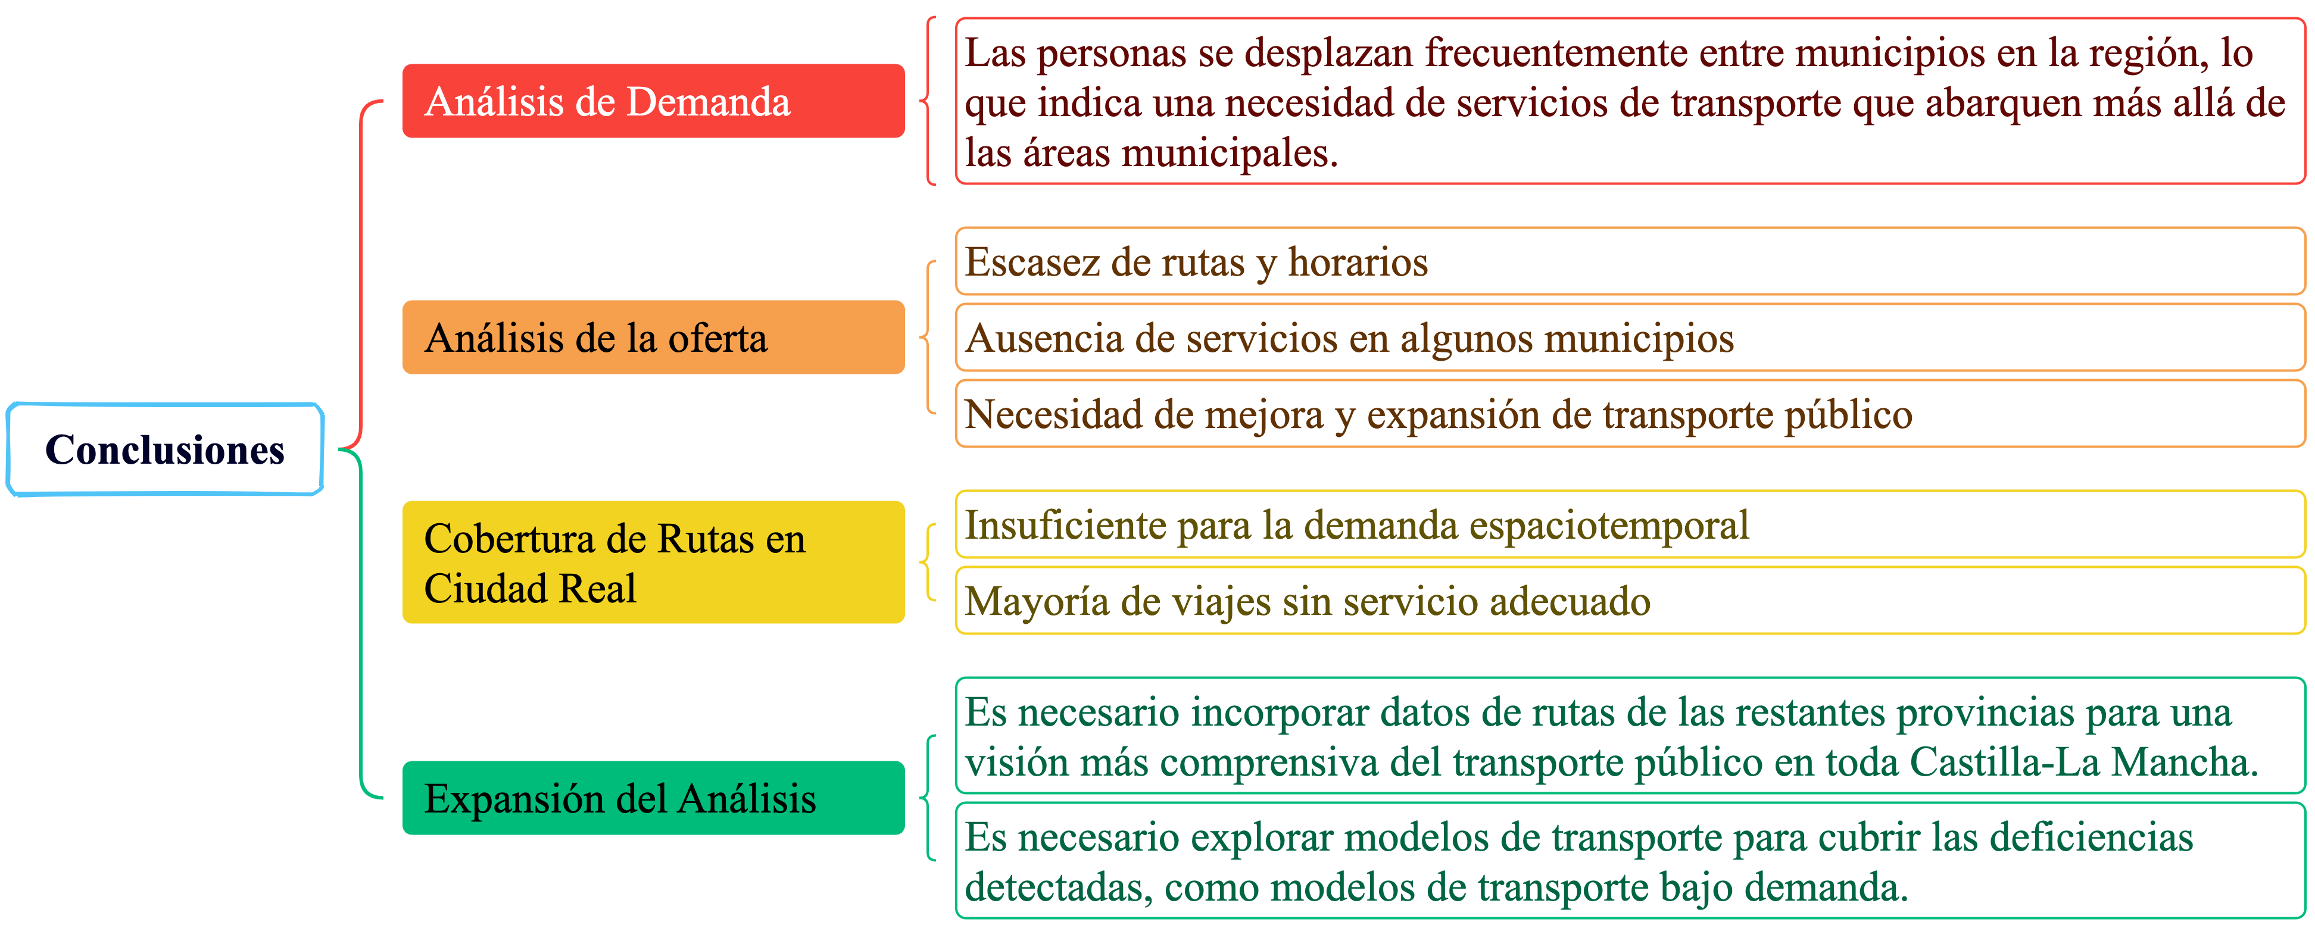
4. Conclusiones.
Índice
1.Introducción
2.Objetivo
3.Metodología
4.Resultados
5. Conclusiones

Slide 25


Gracias por su atención
Sección de preguntas
Mi página web personal
https://www.davidalejandroramirezcajigas.com/
Correo electrónico
DavidA.Ramirez@uclm.es

